Slide 1
Проект на тему: «Системно-деятельностный подход как основа ФГОС дошкольного образования»
«Человек достигнет результата, только делая что-то сам…» А.Пятигорский

Slide 2
Актуальность:Сейчас в Российской Федерации происходит модернизация системы образования с целью повышения качества образования, его доступности, с целью поддержки и развития таланта каждого ребенка, сохранения его здоровья. Для этого разработан Федеральный государственный образовательный стандарт дошкольного образования. В основе ФГОС лежит системно-деятельностный подход, который предполагает ориентацию на результаты образования как системообразующий компонент Стандарта. Предмет исследования: деятельность педагога по реализации системно-деятельностного подхода в воспитательно – образовательном процессе в соответствии с новыми стандартами.

Slide 3
Гипотеза: систематическое применение в работе системно-деятельностного подхода способствует практическому общению, что имеет мотивационную обусловленность и предполагает создание у детей установки на самостоятельность, свободу выбора и готовит их жизни. Цель: создать каждому дошкольнику все условия для наиболее полного раскрытия и реализации его неповторимого, специфического возрастного потенциала. Задачи: - создать условия для того, чтобы сделать процесс приобретения знаний ребенком мотивированным; - учить ребенка самостоятельно ставить перед собой цель и находить пути, в том числе средства, ее достижения; - помочь ребенку сформировать у себя умения контроля и самоконтроля, оценки и самооценки.

Slide 4
Реализация проекта осуществляется в несколько этапов: 1. 2014г. Теоретическая часть: - суть системно-деятельностного подхода; - структура образовательной деятельности на основании деятельностного подхода; - принципы, формы, методы деятельностного подхода. 2. 2015г. Практическая часть: - применение деятельностного подхода в раннем возрасте; - применение деятельностного подхода в старшем возрасте. 3. Анализ результатов.

Slide 5
В действии порождается знание. Только в условиях деятельностного подхода, а не потока информации, нравоучений человек выступает как личность. Современный детский сад должен стать местом, где ребёнок получает возможность широкого эмоционально-практического самостоятельного контакта с наиболее близкими и значимыми для его развития сферами жизни. Накопление ребёнком под руководством взрослого ценного опыта познания, деятельности, творчества, постижение им своих возможностей, самопознание – вот путь, который способствует раскрытию возрастного потенциала дошкольника.

Slide 6
Деятельностный подход
Это субъектно - ориентированная организация и управление педагогом деятельностью ребенка при решении им специально организованных учебных задач разной сложности и проблематики. Эти задачи развивают не только предметную, коммуникативную и другие виды компетентностей ребенка, но и его самого как личность.
Деятельностный подход
Предполагает открытие перед ребенком всего спектра возможностей и создание у него установки на свободный, но ответственный выбор той или иной возможности.

Slide 7
В деятельностном подходе личность рассматривается как субъект деятельности.
активное отношение к окружающей действительности, выражающееся в воздействии на нее
Деятельность
специфический вид активности человека, направленный на познание и творческое превращение окружающего мира, включая самого себя и условия своего существования
Деятельность
система действий человека, направленная на достижение определенной цели
Деятельность

Slide 8
Основная идея деятельностного подхода в воспитании связана с деятельностью, как средством становления и развития ребенка.
В качестве общей цели видится Человек, способный превращать собственную жизненную деятельность в предмет практического преобразования, относиться к самому себе, оценивать себя, выбирать способы своей деятельность, контролировать ее ход и результаты.
Совместный поиск норм и законов жизни в процессе деятельности и составляет содержание воспитательного процесса, реализуемого в контексте деятельностного подхода.

Slide 9
Структура образовательной деятельности на основании деятельностного подхода:
педагог создает проблемную ситуацию;
ребенок принимает проблемную ситуацию;
вместе выявляют проблему;
педагог управляет поисковой деятельностью;
ребенок осуществляет самостоятельный поиск;
обсуждение результатов.

Slide 10
Принципы деятельностного подхода
принцип субъектности воспитания;
принцип учета ведущих видов деятельности и законов их смены;
принцип учета сензитивных периодов развития;
принцип преодоления зоны ближайшего развития и организация в ней совместной деятельности детей и взрослых;
принцип обогащения, усиления, углубления детского развития;
принцип проектирования, конструирования и создания ситуации воспитывающей деятельности;
принцип обязательной результативности каждого вида деятельности;
принцип высокой мотивированности любых видов деятельности;
принцип обязательной рефлективности всякой деятельности;
принцип нравственного обогащения используемых в качестве средства видов деятельности;
принцип сотрудничества при организации и управлении различными видами деятельности;
принцип активности ребенка в образовательном процессе, который заключается в целенаправленном активном восприятии ребенком изучаемых явлений, их осмыслении, переработке и применении.

Slide 11
Условия взаимодеиствия педагога с ребенком в процессе реализации деятельностного подхода:
Ребенок занимает активную позицию : он –то слушающий, то - наблюдающий, то – действующий
Обязательны смена мизансцен и движение
Очередной вид деятельности следует начинать с постановки задачи в общем виде
Не принимать ответы детей без обоснования их мнения и не оставлять без внимания ни одного ответа
Отказаться от судейской роли: когда ребенок говорит, он обращается к детям, а не к воспитателю
Во время образовательной деятельности главенствует дух открытия
Учить детей видеть возможность многовариативности выполнения заданий
Статистическая поза ребенка не должна превышать 50% времени всего занятия
В процессе руководства детской деятельностью приемлем лишь демократический стиль общения
Необходимо поддерживать у детей ощущение успешности

Slide 12
Методы, используемые при деятельностном подходе:
диалога;
проекта;
игрового мотивирования;
целеполагания;
создание ситуации выбора;
рефлексивной педагогической поддержки;
создания ситуаций успеха;
обеспечение самореализации детей.

Slide 13
Формы самореализации дошкольников:
выставки (тематические, сезонные);
персональные выставки детских работ;
презентации;
проекты (обязательным условием самореализации ребенка является его участие в проекте и продукт детской деятельности);
коллекции.

Slide 14
Реализация деятельностного подхода в раннем возрасте. Каждый этап возрастного развития имеет огромные резервы, которые далеко не всегда реализуются. Эти резервы скрыты в специфических формах деятельности ребенка, которые в наибольшей мере соответствуют его потребностям и возможностям. В раннем возрасте это действия с предметами и процессуальная игра.

Slide 15
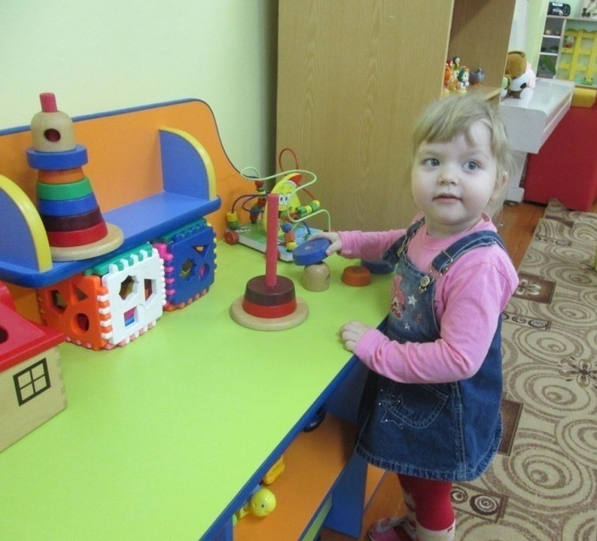
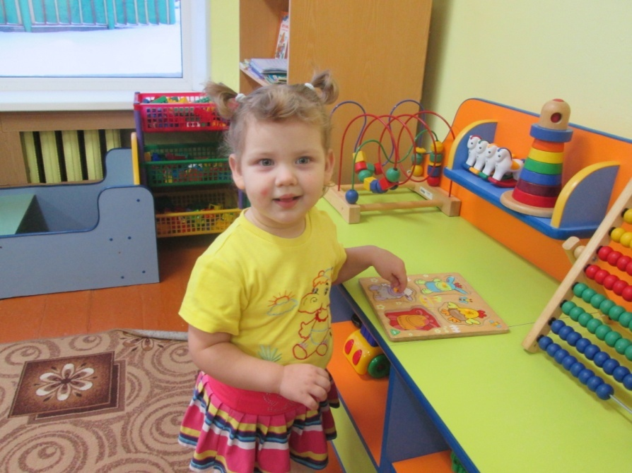
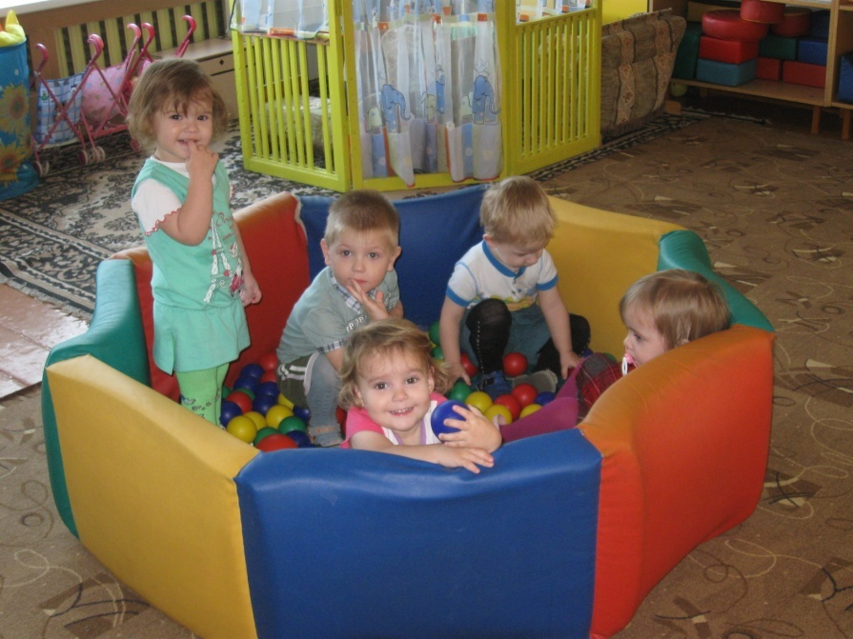
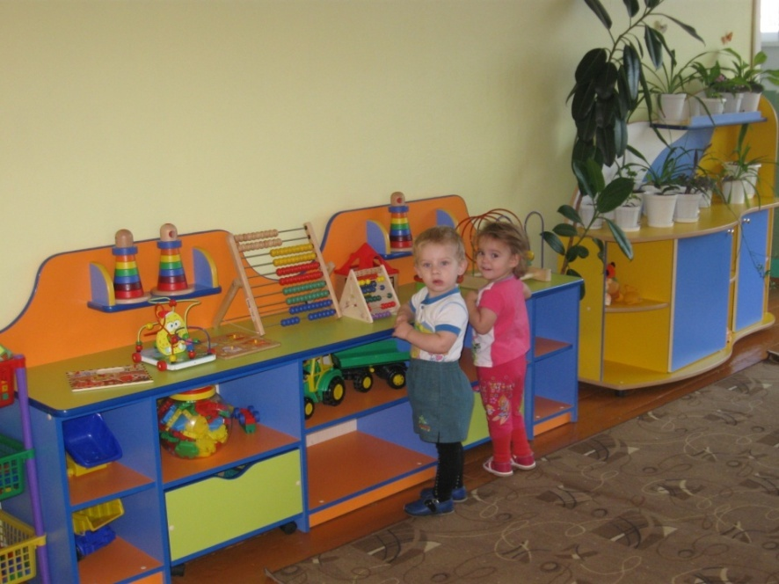

Slide 16
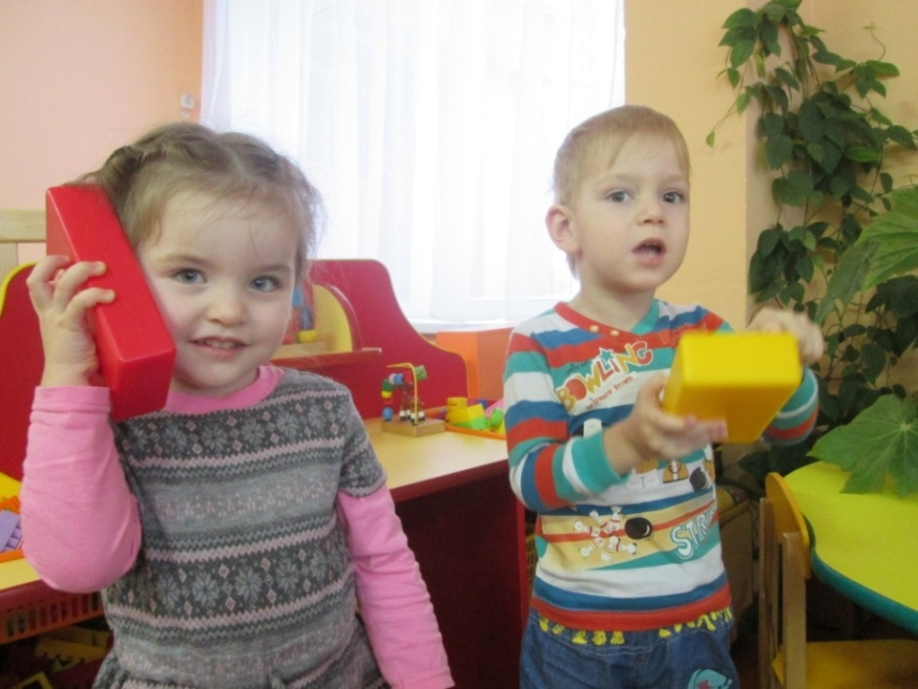
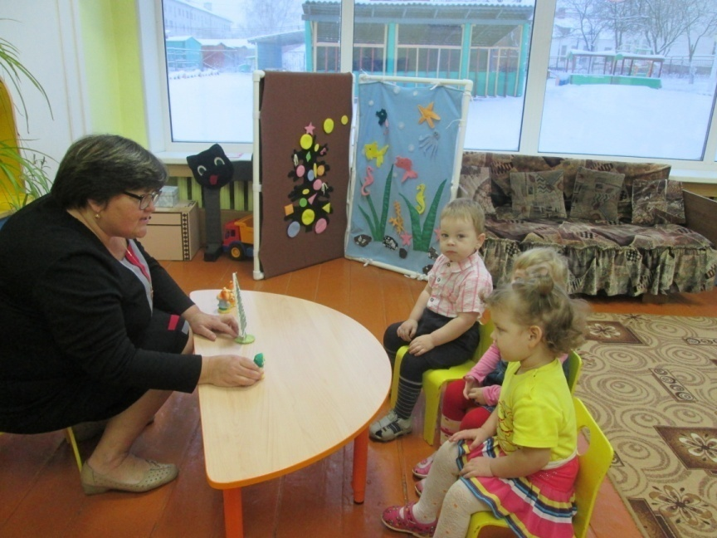

Slide 17
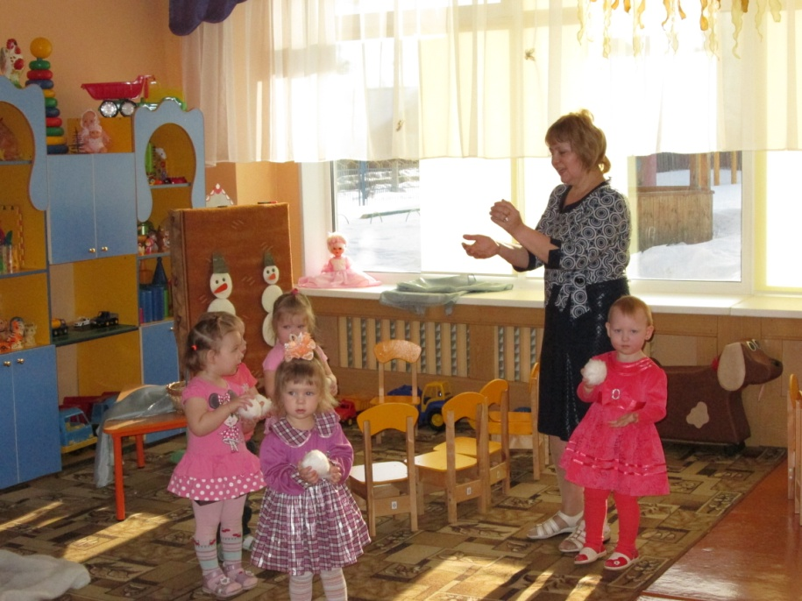
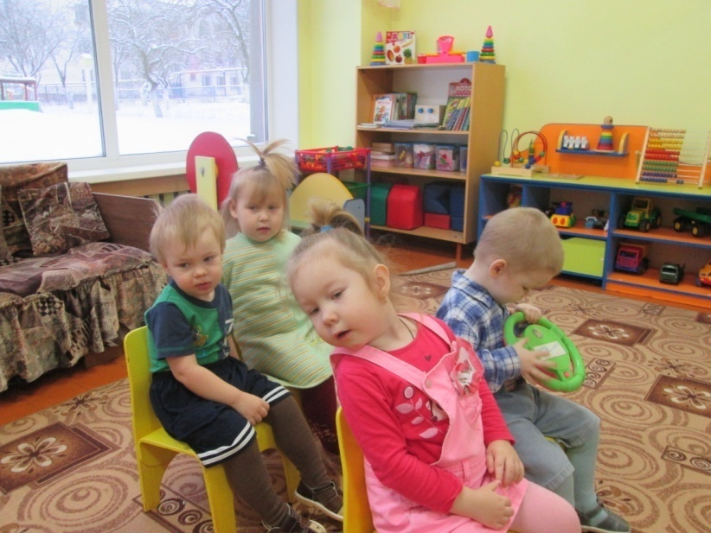
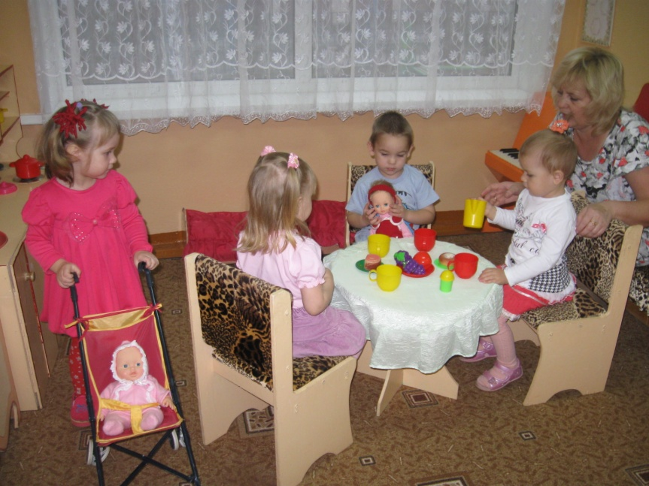
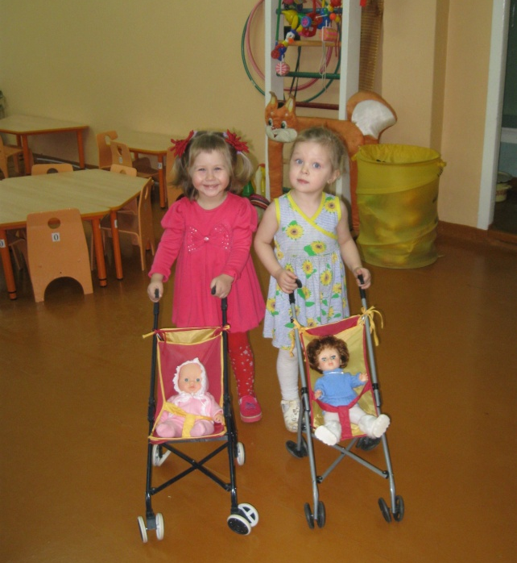

Slide 18
Реализация деятельностного подхода в старшем возрасте. Основной вид деятельности в старшем возрасте - ролевая игра, продуктивная деятельность, конструирование, восприятие сказок, детское экспериментирование и пр.

Slide 19
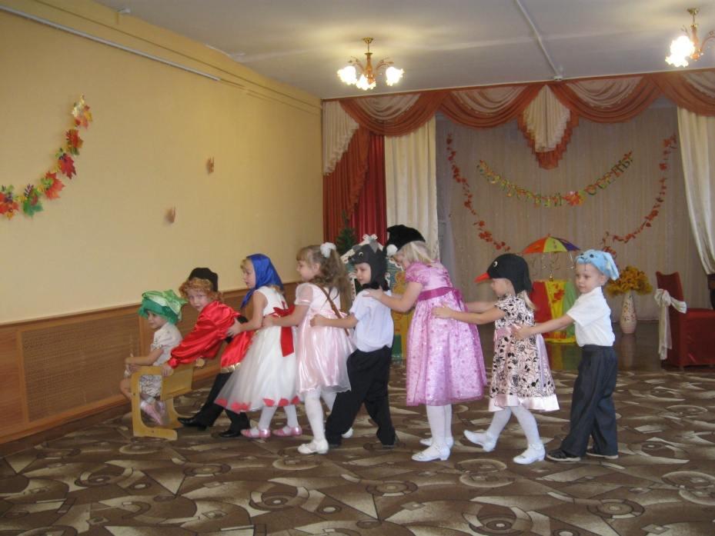
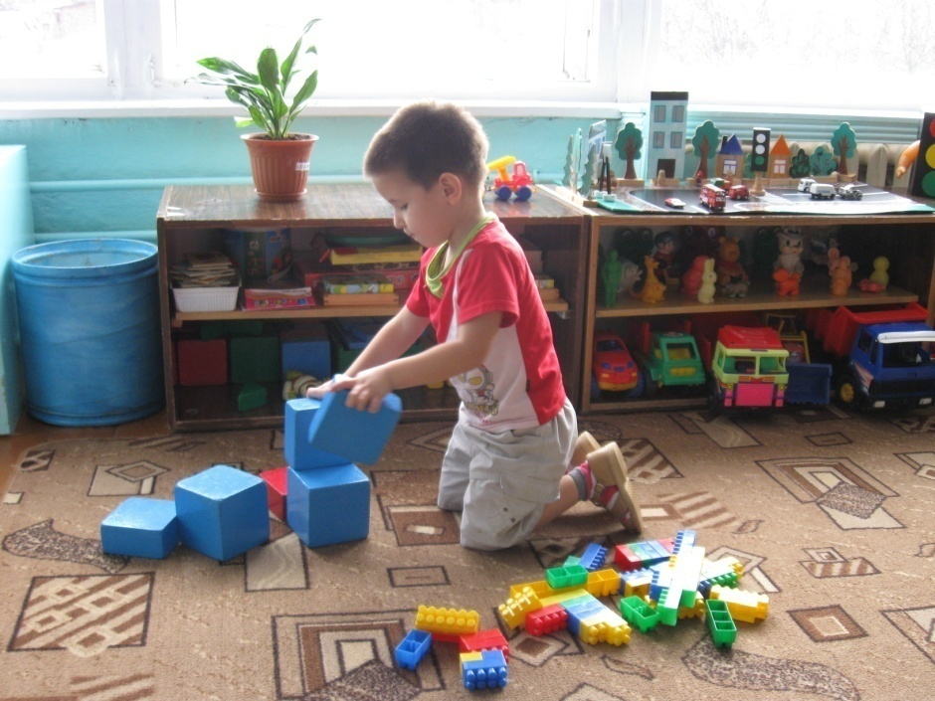
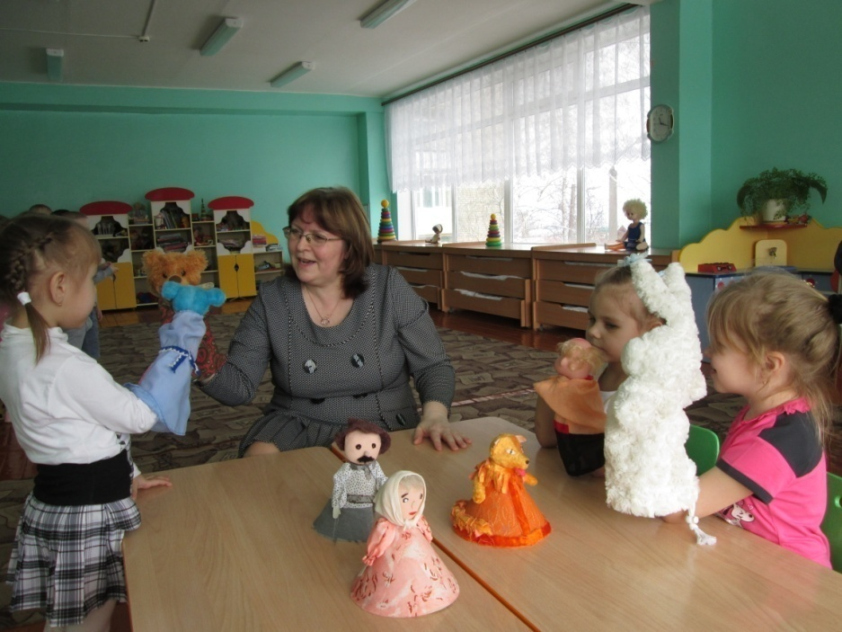
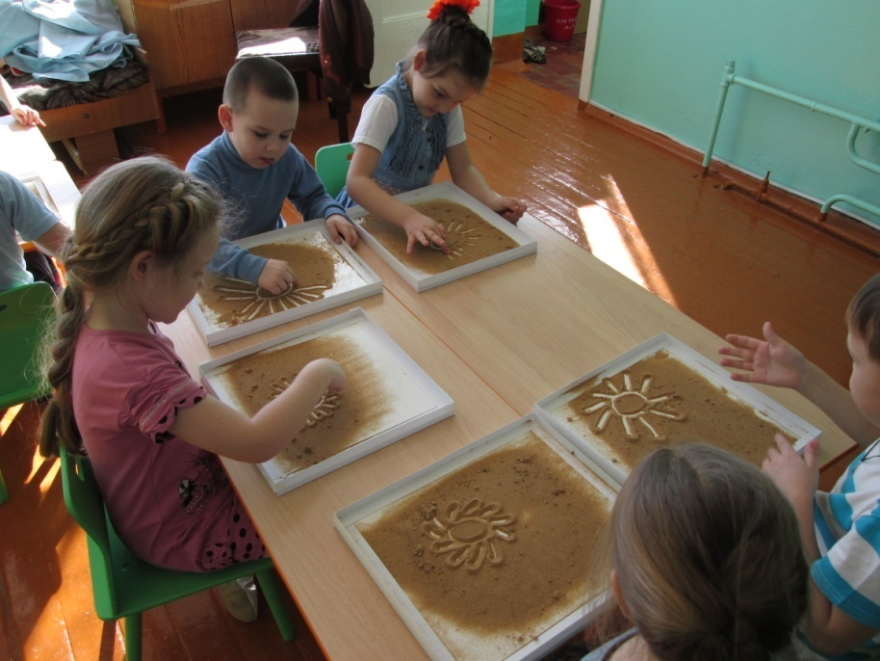

Slide 20
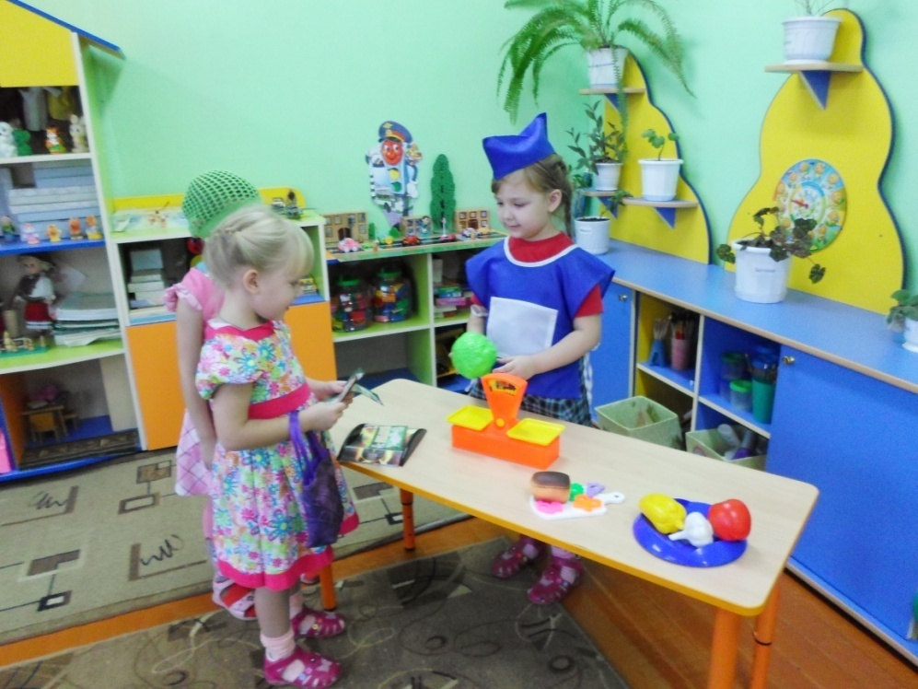
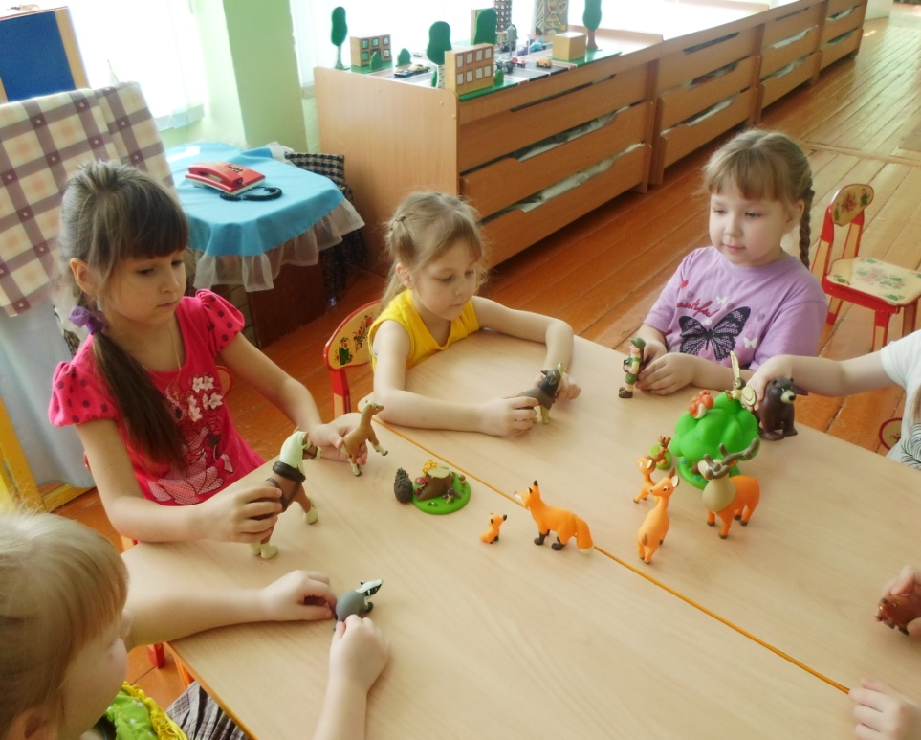
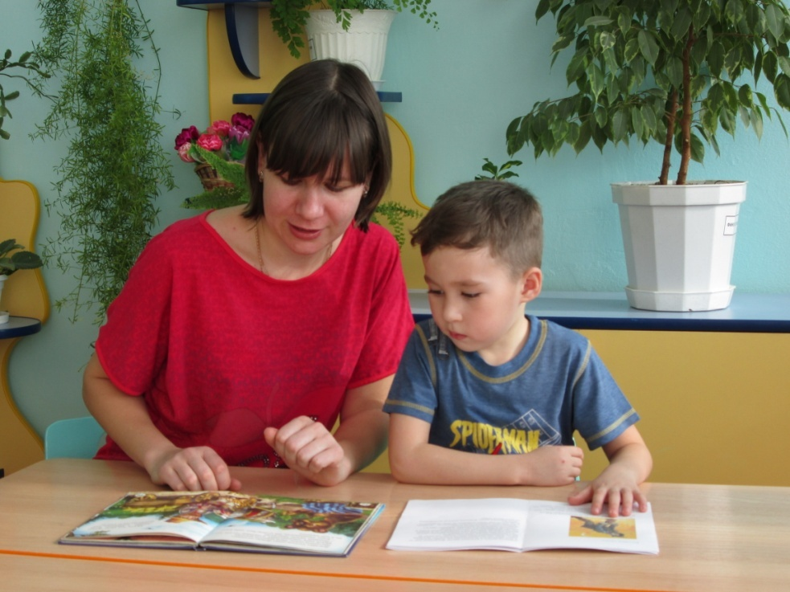

Slide 21
Золотые правила деятельностного подхода:
Подари ребенку радость творчества, осознание авторского голоса.
Веди ребенка от собственного опыта к общественному.
Будь не «НАД», а «РЯДОМ».
Радуйся вопросу, но отвечать не спеши.
Учи анализировать каждый этап работы.
Критикуя, стимулируй активность ребенка.

Slide 22
Спасибо за внимание!

